Slide 1
ΑΝΑΠΝΕΥΣΤΙΚΟ ΒΑΣΙΚΕΣ ΕΝΝΟΙΕς ΑΝΑΠΝΕΥΣΤΙΚΗΣ ΛΕΙΤΟΥΡΓΙΑΣ
Δρ. Πέτρος Παπαγιώργης

Slide 2
Εισπνοή: Είσοδος του αέρα στον θώρακα (αύξηση όγκου). Πρόκειται για ενεργητική διαδικασία που προκαλείται από την σύσπαση των αναπνευστικών μυών (έξω μεσοπλευρίων και διαφράγματος) που προκαλούν αύξηση των διαστάσεων και της χωρητικότητας του θώρακα (κατακόρυφα και προσθιοπίσθια) και διευκολύνουν την έκπτυξη («φούσκωμα») των πνευμόνων.
Εκπνοή: Έξοδος του αέρα από τον θώρακα (μείωση όγκου), η οποία σε κατάσταση ηρεμίας γίνεται παθητικά –με την χάλαση των αναπνευστικών μυών, που οδηγεί στην επαναφορά του θώρακα και των διατεταμένων πνευμόνων στην προηγούμενη κατάστασή τους («ξεφούσκωμα»). Οι μικρότερες διαστάσεις των πνευμόνων συμπιέζουν τον αέρα και τον οδηγούν προς τα έξω. Σε βίαιη εκπνοή υπάρχει συμμετοχή και των εκπνευστικών μυών στη διαδικασία (έσω μεσοπλεύριοι, κοιλιακοί).

Slide 3
Αερισμός (πνευμονικός αερισμός)
Είναι η ανταλλαγή αέρα μεταξύ ατμόσφαιρας και πνευμονικών κυψελίδων κατά τη διάρκεια της αναπνοής. Η ανταλλαγή αυτή περιλαμβάνει και έχει σαν σκοπό την πρόσληψη Ο₂ (κατά την εισπνοή) και την αποβολή (CO₂) (κατά την εκπνοή). Η ροή του αέρα (προς τα έξω ή προς τα μέσα) γίνεται χάρη στις μεταβολές της ενδοκυψελιδικής πίεσης, ελάττωση (κατά την εισπνοή), που επιτρέπει την είσοδο του αέρα και αύξηση (κατά την εκπνοή) που επιτρέπει την έξοδό του. Οι μεταβολές αυτές πρέπει να είναι πάντοτε σε τιμές είτε μικρότερες (εισπνοή) είτε μεγαλύτερες (εκπνοή) από την ατμοσφαιρική πίεση (760 mmHg), καθώς η ροή του αέρα γίνεται πάντα από την περιοχή μεγαλύτερης προς την περιοχή μικρότερης πίεσης.

Slide 4
Όγκοι και χωρητικότητες των πνευμόνων
Α) Πνευμονικοί όγκοι
Αναπνεόμενος όγκος αέρα ή όγκος ηρεμίας (TV). Είναι ο όγκος που διακινείται από τους πνεύμονες σε κατάσταση ηρεμίας (περίπου 500 ml αέρα).
Εφεδρικός εισπνευστικός ή εισπνεόμενος όγκος (IRV). Είναι ο επιπλέον όγκος αέρα (επιπρόσθετα της φυσιολογικής εισπνοής) που εισέρχεται στους πνεύμονες με την μέγιστη δυνατή εισπνευστική προσπάθεια (περίπου 3 lt).
Εφεδρικός εκπνεόμενος (ή εκπνευστικός) όγκος (ERV). Είναι ο επιπλέον όγκος αέρα που αποβάλλεται από τους πνεύμονες (μετά από μια φυσιολογική εκπνοή) με την μέγιστη δυνατή εκπνευστική προσπάθεια (περίπου 1500 ml).
Υπολειπόμενος όγκος αέρα (RV). Είναι ο αέρας που παραμένει στους πνεύμονες ακόμη και μετά από την μέγιστη εκπνοή (περίπου 1000 ml). Σε αντίθεση με τους προηγούμενους όγκους, δεν μπορεί να μετρηθεί με την εξέταση της σπιρομέτρησης, αλλά υπολογίζεται με άλλο τρόπο (βλ. παρακάτω).

Slide 5
Β) Χωρητικότητες των πνευμόνων
Ολική πνευμονική χωρητικότητα (TLC). Είναι ο συνολικός όγκος του αέρα που μπορεί να χωρέσει μέσα στους πνεύμονες, επομένως αποτελείται από το άθροισμα όλων των αναφερθέντων όγκων (αναπνεόμενος + εφεδρικός εισπνεόμενος + εφεδρικός εκπνεόμενος + υπολειπόμενος = ≈ 6 lt).
Ζωτική χωρητικότητα (VC). Είναι ο μέγιστος όγκος που μπορεί να εκπνεύσει ένα άτομο, όχι μετά από μια ήρεμη εισπνοή, αλλά αφού έχει προηγηθεί η μέγιστη δυνατή εισπνοή. Επομένως αποτελείται από το άθροισμα όλων των όγκων, εκτός του υπολειπόμενου που δεν μπορεί να αποβληθεί (αναπνεόμενος + εφεδρικός εισπνεόμενος + εφεδρικός εκπνεόμενος = ≈ 5 lt).

Slide 6
Λειτουργική Υπολειπόμενη Χωρητικότητα (FRC). Είναι ο όγκος αέρα που παραμένει στους πνεύμονες μετά από μια κανονική (ήρεμη) αναπνοή. Αποτελείται από το άθροισμα: Εφεδρικός εκπνεόμενος + Υπολειπόμενος όγκος = ≈ 2500 ml).
Εισπνευστική ικανότητα (IC). Είναι το άθροισμα του αναπνεόμενου και του εφεδρικού εισπνεόμενου, δηλαδή ο συνολικός όγκος που μπορεί να εισπνεύσει ένα άτομο (≈ 3,5 lt).

Slide 7
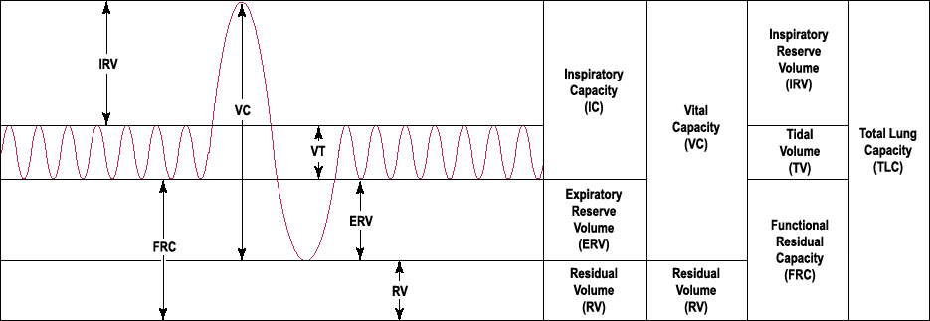
Πνευμονικοί Όγκοι - Χωρητικότητες
Vihsadas [Public domain]

Slide 8
ΣΠΙΡΟΜΕΤΡΗΣΗ
Τα περισσότερα από τα περιγραφέντα μεγέθη (όγκοι και χωρητικότητες) μπορούν να μετρηθούν με το σπιρόμετρο, μία συσκευή (βλέπε εικόνα παρακάτω) η οποία καταγράφει τις μεταβολές κατά την εισποή και την εκπνοή: όταν ο εξεταζόμενος εισπνέει η γραφίδα του σπιρομέτρου κινείται προς τα πάνω (όπως φαίνεται στο προηγούμενο διάγραμμα) ενώ όταν εκπνέει κινείται προς τα κάτω (όπως επίσης φαίνεται στο διάγραμμα).

Slide 9
Άλλες σημαντικές παράμετροι της αναπνευστικής λειτουργίας
Αναπνευστική συχνότητα: Αριθμός αναπνοών / λεπτό (12 – 15).
Κατά λεπτό πνευμονικός αερισμός: Είναι το γινόμενο αναπνεόμενος αέρας Χ αναπνευστική συχνότητα.
Ανατομικός νεκρός χώρος: Είναι ο χώρος των αεραγωγών (δηλαδή το σύνολο της διαδρομής του αέρα μέχρι τις κυψελίδες). Υπολογίζεται ότι έχει χωρητικότητα ≈ 150 ml τα οποία παραμένουν στους αεραγωγούς μετά από μία φυσιολογική εκπνοή. Επομένως κατά την εισπνοή που ακολουθεί, ο φρέσκος εισπνεόμενος αέρας που θα φθάνει στις κυψελίδες θα είναι μειωμένος κατ’ αυτό το ποσό (αναπνεόμενος αέρας – νεκρός χώρος) αφού ο εντός του νεκρού χώρου αέρας δεν προέρχεται από την ατμόσφαιρα (αλλά από την προηγούμενη εκπνοή) και άρα δεν μπορεί να χρησιμοποιηθεί για την ανταλλαγή των αερίων. Υπάρχει επίσης και ο λεγόμενος φυσιολογικός ή κυψελιδικός νεκρός χώρος που περιλαμβάνει την ποσότητα φρέσκου αέρα που πηγαίνει σε περιοχές των κυψελίδων με πτωχή αιμάτωση (επομένως ακατάλληλες για ανταλλαγή αερίων) και δεν χρησιμοποιείται. Σε υγιή άτομα είναι ελάχιστος, αυξάνει όμως σε διάφορες πνευμονοπάθειες με αποτέλεσμα την συνολική αύξηση του νεκρού χώρου.
Κυψελιδικός αερισμός: Συνολικός όγκος φρέσκου αέρα / λεπτό = (Αναπνεόμενος – νεκρός χώρος) Χ Αναπνευστική συχνότητα: (500 – 150) x 12 = 4200ml. (Μέσος όρος). Πρόκειται για τον έχοντα ουσιαστική σημασία αερισμό για την επιτέλεση της ανταλλαγής των αερίων αφού σε αυτόν ΔΕΝ περιλαμβάνεται ο νεκρός χώρος. Αν και εξαρτάται από το βάθος και την συχνότητα της αναπνοής, το βάθος είναι εκείνο που τον επηρεάζει περισσότερο καθώς άμεσα αυξάνει ή μειώνει την ποσότητα φρέσκου αέρα που φτάνει στις κυψελίδες. Είναι μάλιστα χαρακτηριστικό ότι σε περιπτώσεις σημαντικής ελάττωσης του βάθους (και επομένως και του αναπνεόμενου όγκου), απαιτείται πολύ μεγάλη αύξηση της συχνότητας για να διατηρηθεί ο κυψελιδικός αερισμός στα θεωρούμενα φυσιολογικά επίπεδα (περίπου 4 λίτρα) αφού ο φρέσκος αέρας που φτάνει στις κυψελίδες με κάθε αναπνοή είναι μικρότερος από την φυσιολογική τιμή (350ml) καθώς ο νεκρός χώρος παραμένει σταθερός (150ml) ενώ ο αναπνεόμενος αέρας έχει μειωθεί σημαντικά (πολύ κάτω από τα 500ml). Επίσης, καταστάσεις που συμβάλουν στην αύξηση του κυψελιδικού αερισμού (π.χ. άσκηση) βασίζονται κυρίως στην αύξηση του βάθους και λιγότερο στην αυξημένη συχνότητα της αναπνοής.

Slide 10
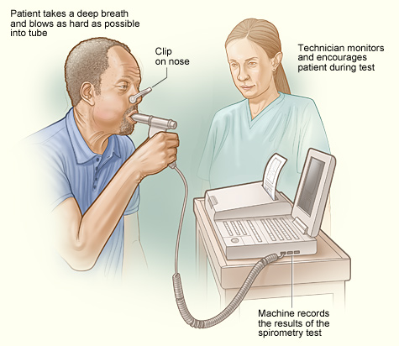
ΣΠΙΡΟΜΕΤΡΗΣΗ
National Heart Lung and Blood Insitute (NIH) [Public domain]

Slide 11
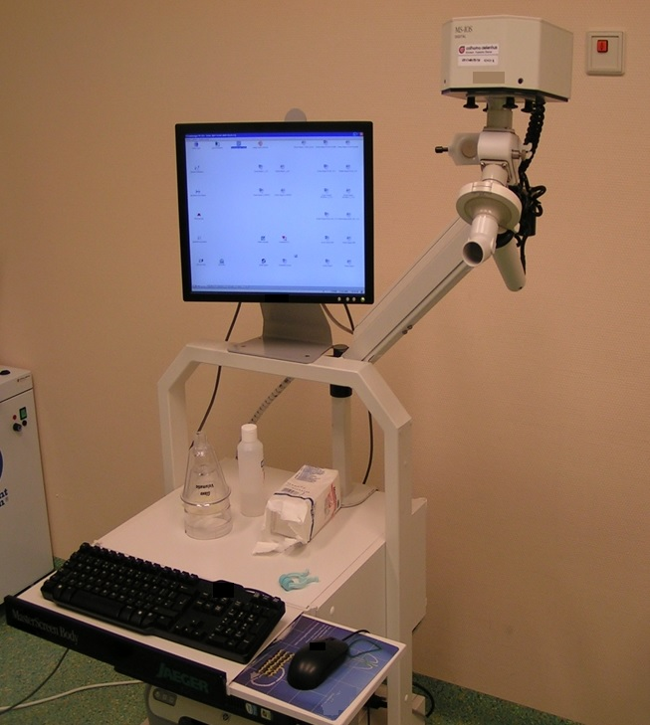
ΣΠΙΡΟΜΕΤΡΟ
Xeraphderivative work: Rondador [CC BY-SA 3.0 (https://creativecommons.org/licenses/by-sa/3.0)]

Slide 12
Ευχαριστώ!

